Slide 1
Pályázat Nyilvántartó Rendszer
(PNYR) 2.0
Vezetői bemutató
2020.09.14.

Slide 2
A PNYR 2.0 célja
A Pályázat Nyilvántartó Rendszer 2.0 (PNYR) alapvető feladata a teljes pályázati és projektmegvalósítási folyamat nyomonkövetése a pályázati felhívás megjelenésétől a projekt lezárultát követő kötelező fenntartási időszak végéig. A PNYR 2.0 egyaránt alkalmas a pályázati tevékenység adminisztratív támogatására és a különböző szűrési feltételek szerinti külső és belső adatszolgáltatásokra.

Slide 3
Előnyök a korábbi verzióhoz képest
Folyamatkövető design
Többszereplős, felhasználóbarát, dinamikus online folyamatvezérlés
A pályázatok benyújtásával kapcsolatos ügyintézés lerövidül
A PNYR 2.0-ban elvégzett műveletekről (pl. regisztráció, pályázat rögzítés, PFB döntés, stb.) a rendszer automatikus üzenetet küld az érintett felhasználóknak
Az eddigi, papíralapú kitöltés helyett pedig a jövőben az ügyintézés kizárólag online formában fog történni
Az új rendszerben PNYR adatlap és Pályázati Felügyelőbizottsági (PFB) kérelem már ugyanazon űrlapon jelenik meg
A rendszer lehetőséget nyújt a teljes PFB folyamat elektronikus formában történő lebonyolítására

Slide 4
Regisztrációs és felhasználói szintek
Beosztás
  Adminisztrátor
  Oktató
  Kutató
  Ügyvivő szakértő
2. Jogosultság
  Adminisztrátor
  Aláíró
  Felhasználó
  Statisztikai felhasználó

Slide 5

A PNYR 2.0 folyamatainak áttekintése
A pályázat életútjának fő folyamata a PNYR 2.0-ban
Részfolyamatok
0. Regisztráció
Pályázat rögzítése
Pályázati Felügyelőbizottság (PFB) eljárása
Státusz változás

Slide 6
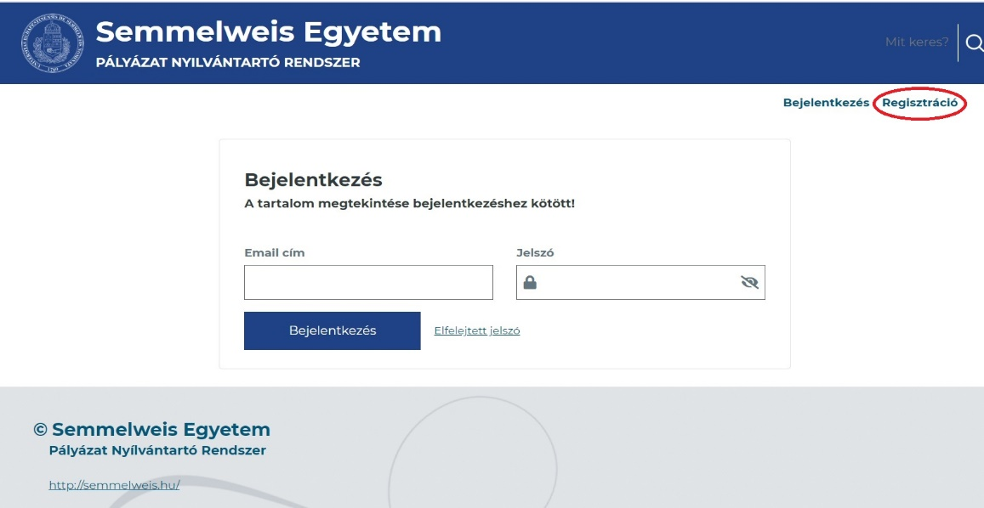
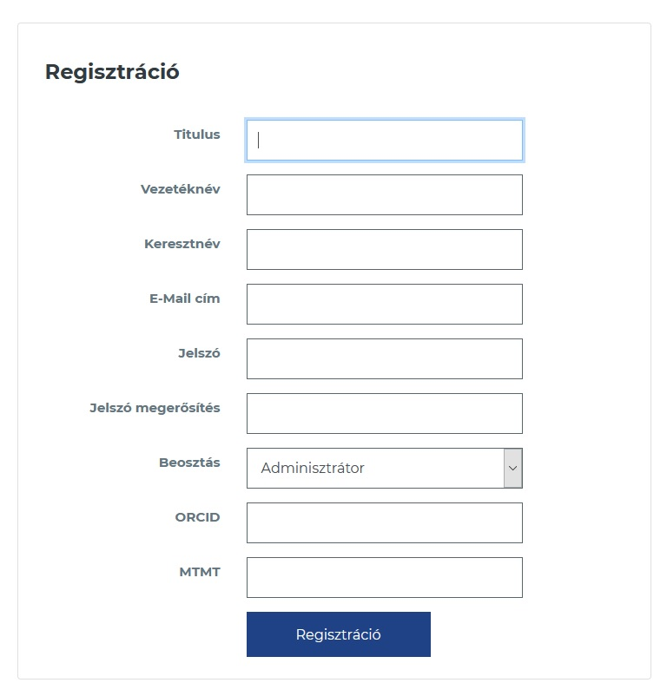
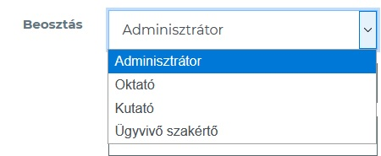
0. Regisztráció

Slide 7

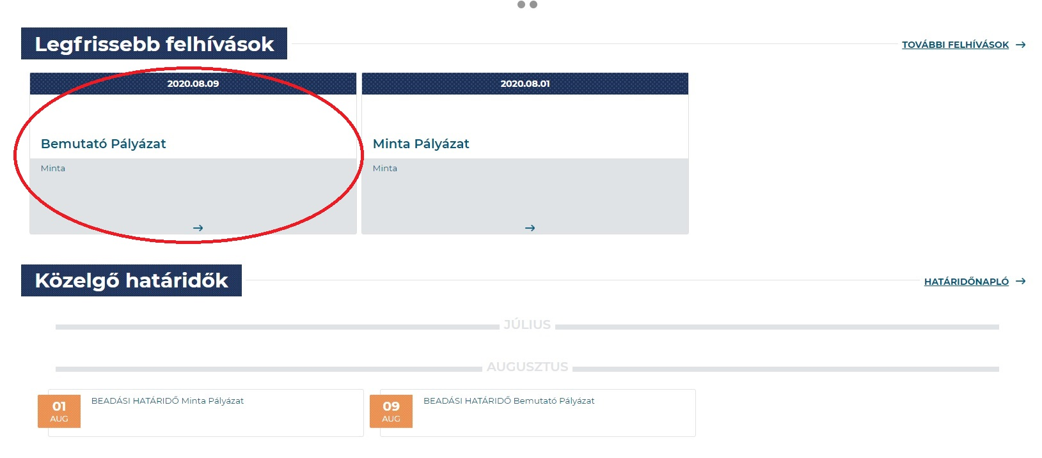

1. Pályázat rögzítése I.
Kezdőoldal és Pályázati ajánló kiválasztása

Slide 8
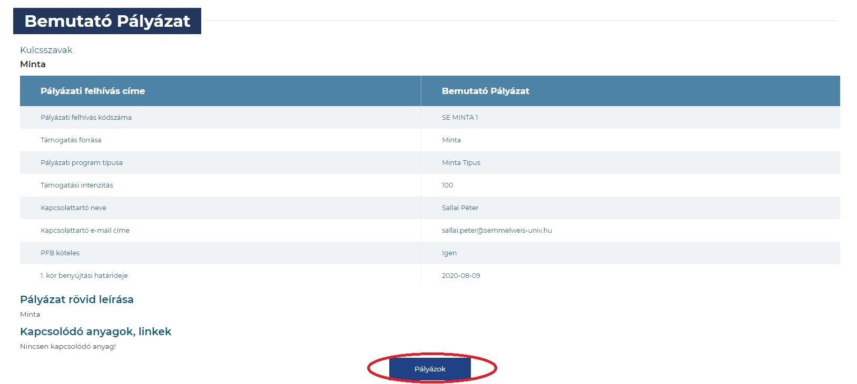

1. Pályázat rögzítése II.
Pályázat rögzítésének megkezdése

Slide 9
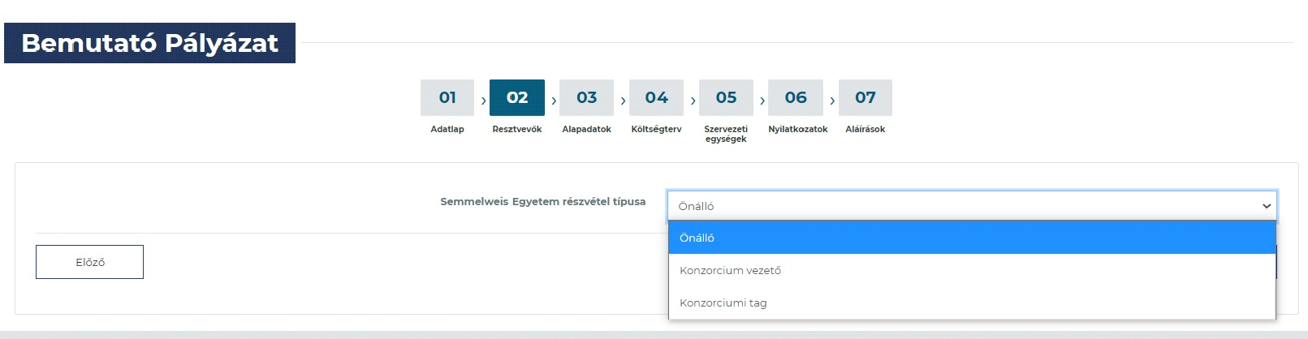
1. Pályázat rögzítése III.
Pályázatban való részvétel típusának kiválasztása

Slide 10
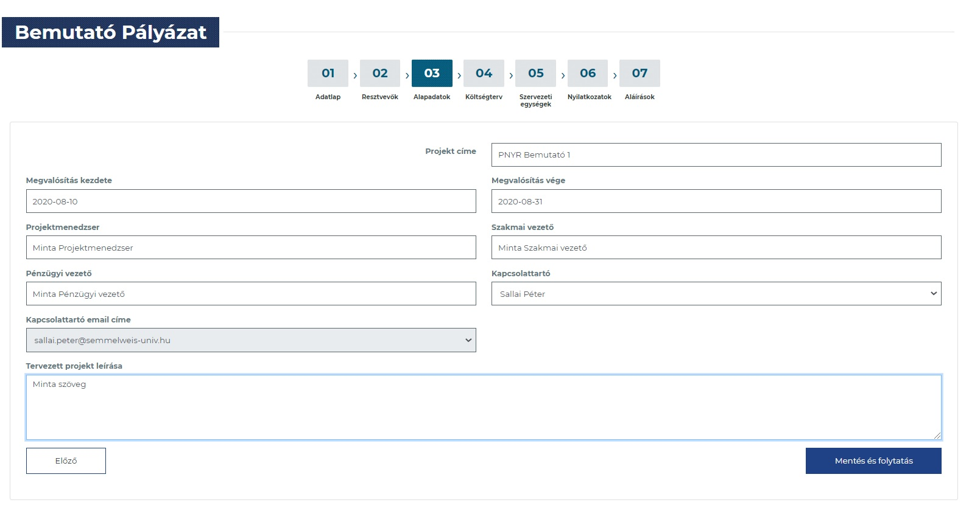
1. Pályázat rögzítése IV.
Pályázat alapadatainak rögzítése

Slide 11
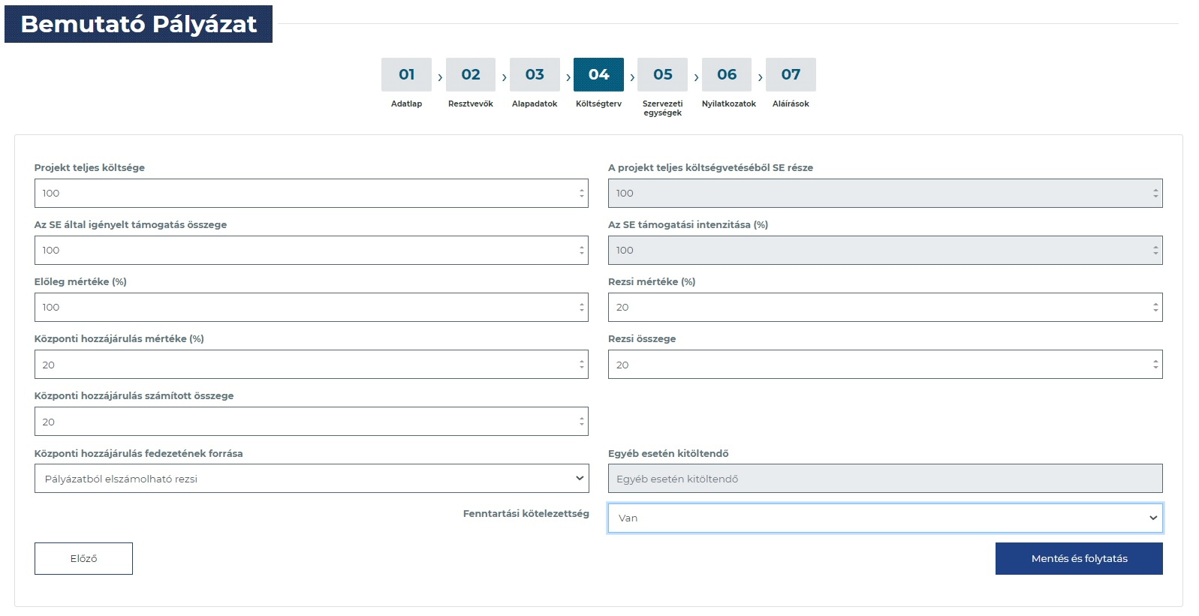
1. Pályázat rögzítése V.
Pályázat költségtervének rögzítése

Slide 12
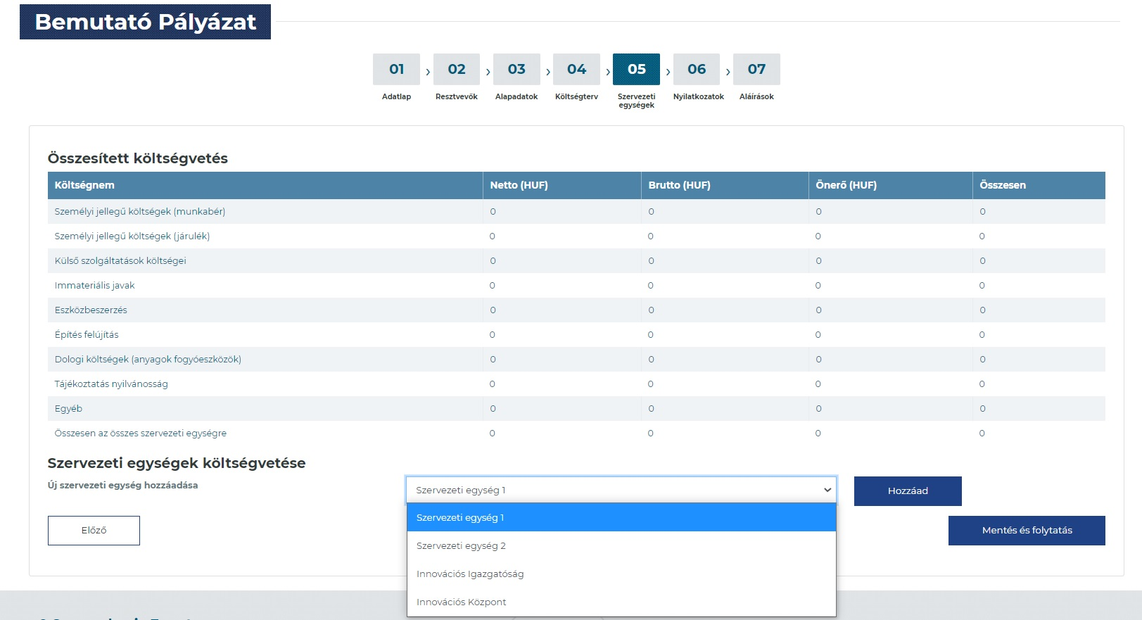
1. Pályázat rögzítése VI.
Pályázó szervezeti egység/egységek rögzítése

Slide 13
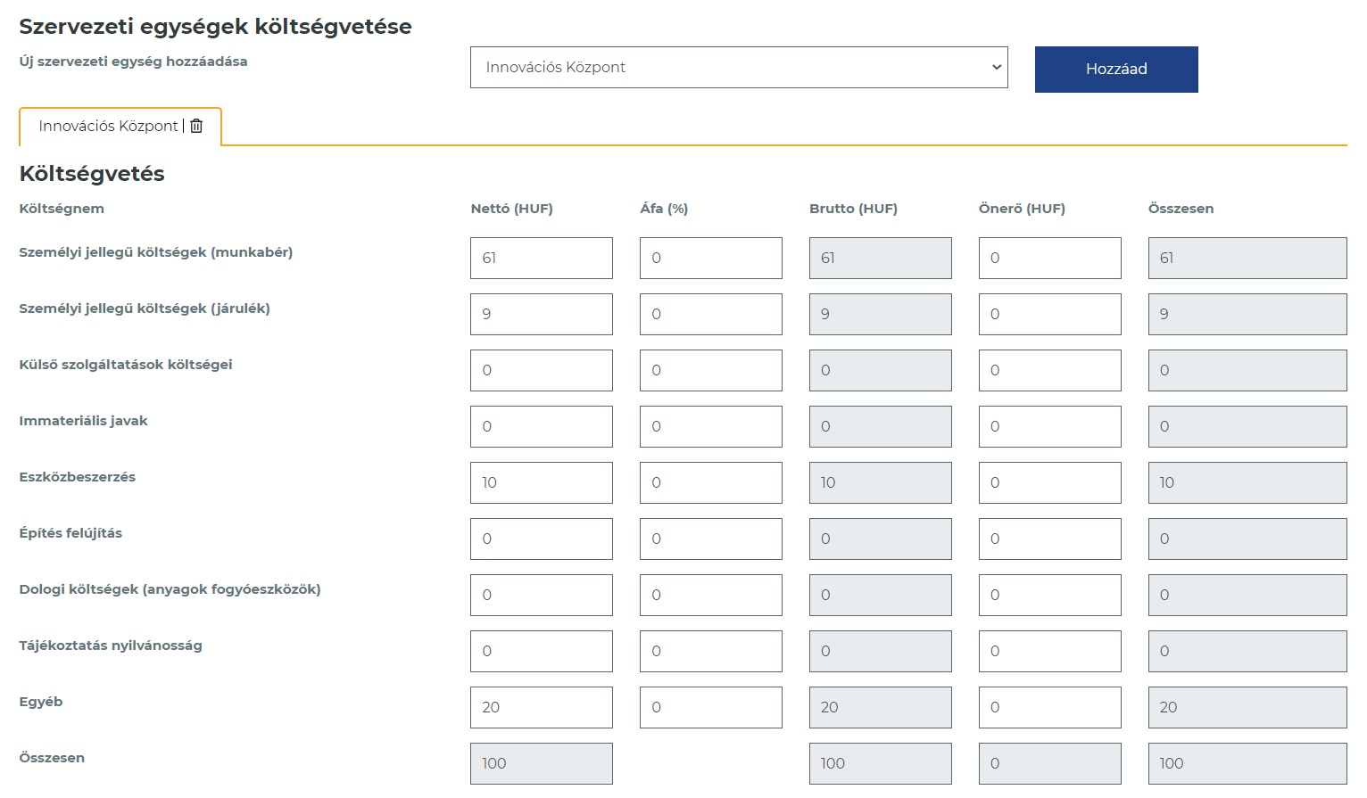
1. Pályázat rögzítése VII.
A hozzárendelt pályázó szervezeti egység/egységek részletes költségtervének rögzítése

Slide 14
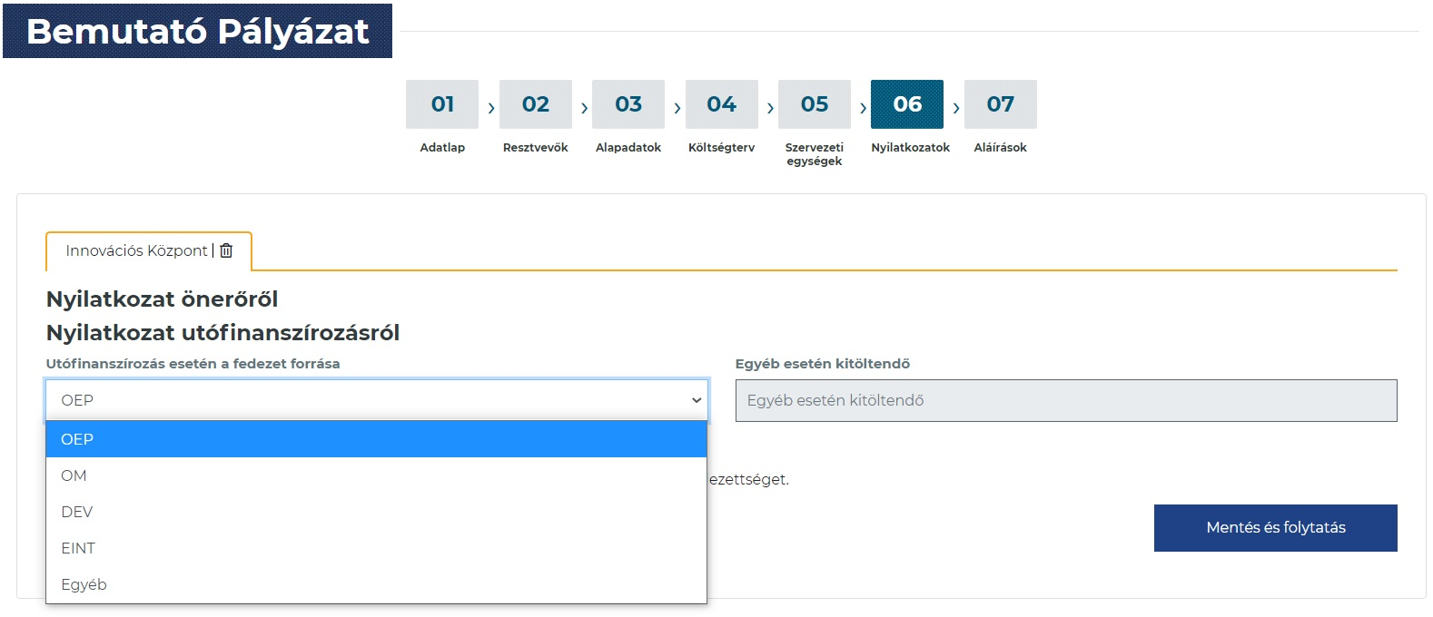
1. Pályázat rögzítése VIII.
A pályázatra vonatkozó esetleges nyilatkozatok (pl. önerő, utófinanszírozás, stb.)

Slide 15
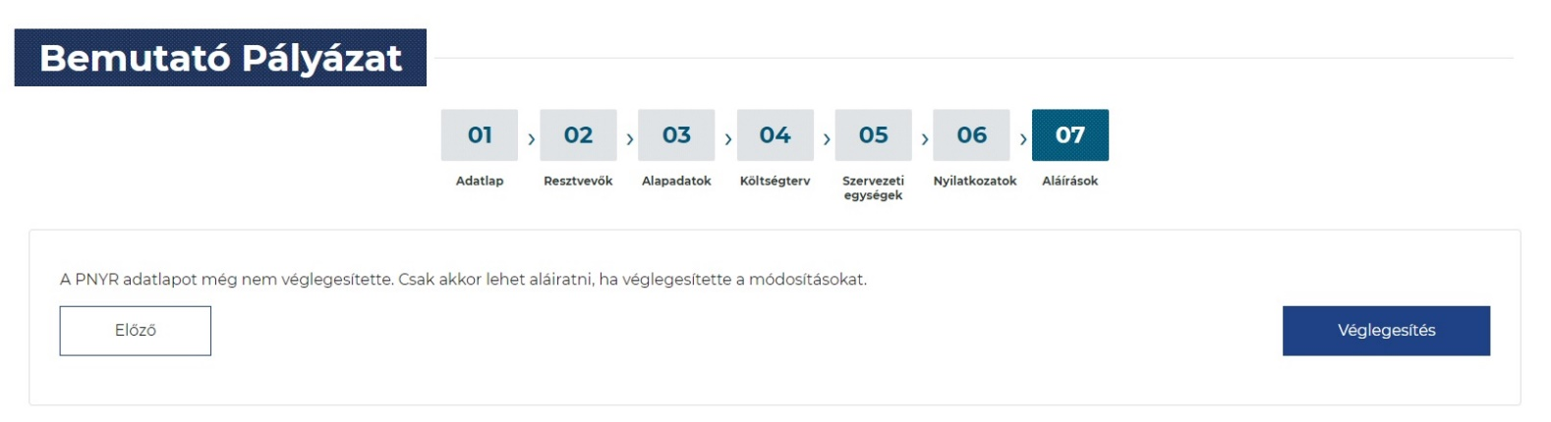
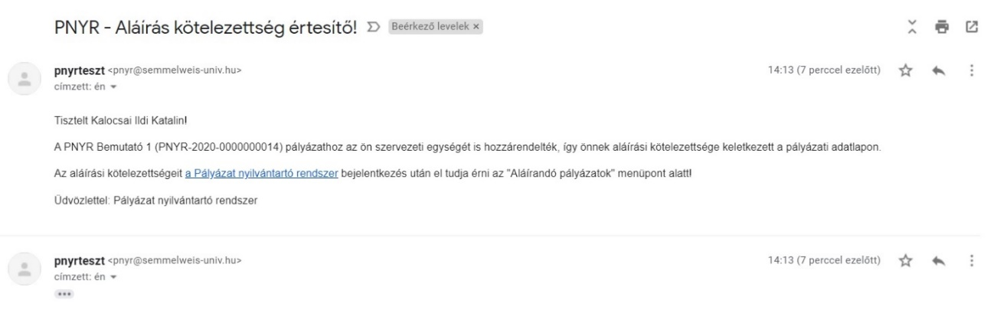

1. Pályázat rögzítése IX.
A pályázat rögzítésének jóváhagyása és értesítése (aláírások)

Slide 16
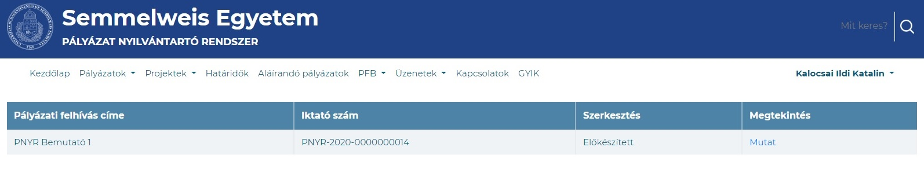
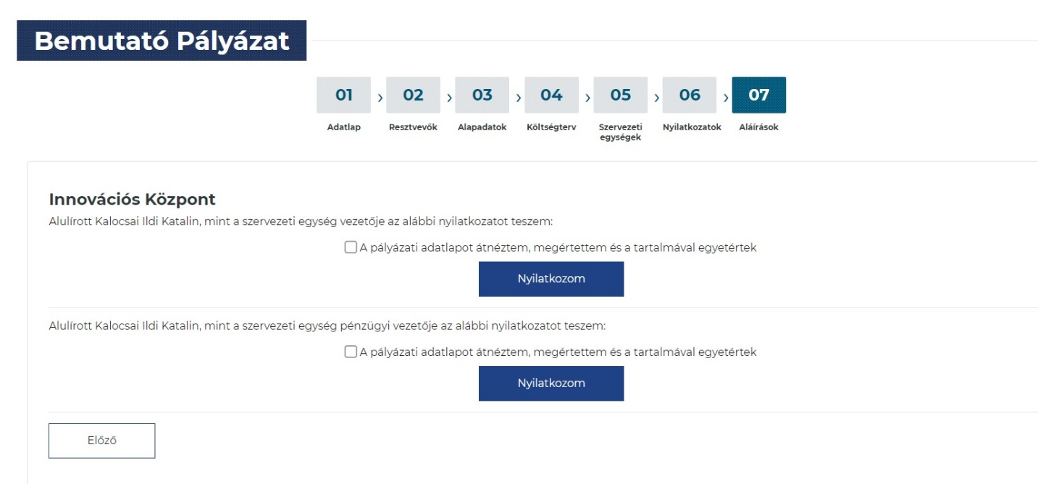
1. Pályázat rögzítése X.
A pályázó szervezeti egység/egységek hivatalos képviselőinek elektronikus nyilatkozatai

Slide 17
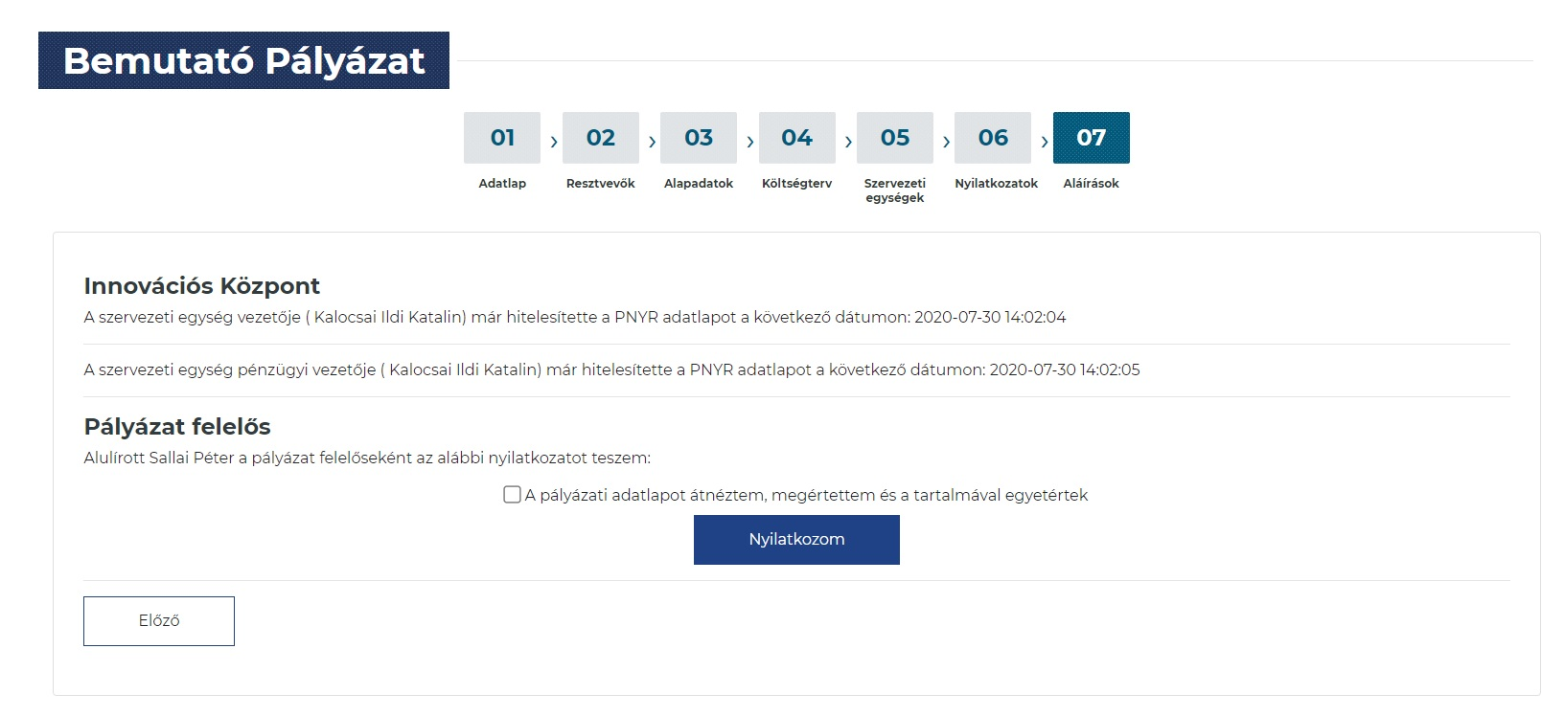
1. Pályázat rögzítése XI.
A pályázat rögzítője által történő véglegesítés

Slide 18

2. Pályázati Felügyelőbizottság (PFB) eljárása I.
Nem PFB köteles pályázatok
A hatályos Pályázati Szabályzat alapján:
Nem kell a PFB számára beterjeszteni azon pályaműveket, amelyekben együttesen teljesülnek a következő feltételek:
az összköltségvetés 50 M Ft alatti;
a támogatási intenzitás 100 %-os;
a fejlesztésihozzájárulás tervezett értéke megegyezik a pályázati felhívás szerint általános (közvetett) költségként elszámolható összeg maximális mértékével;
korlátlan számban beadható.

Slide 19
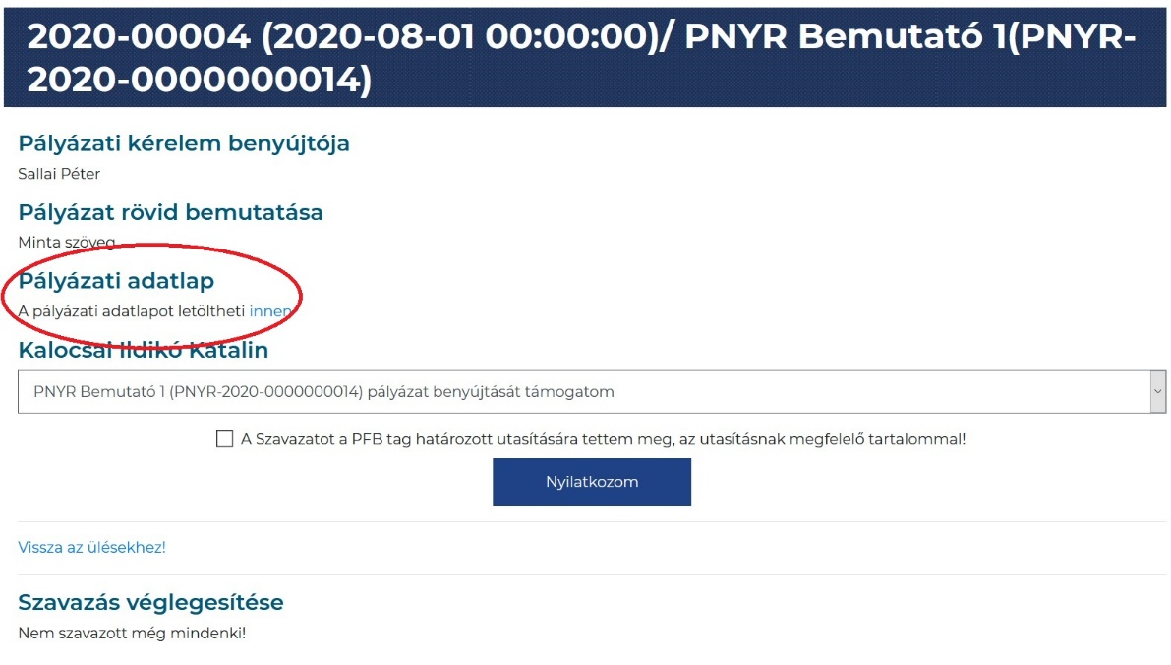
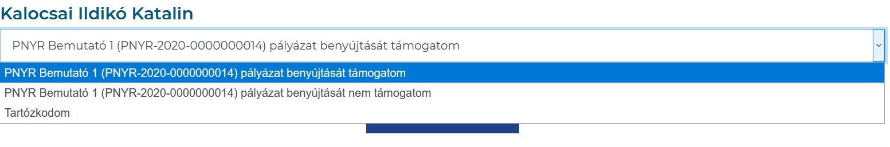

2. Pályázati Felügyelőbizottság (PFB) eljárása II.
PFB köteles pályázatok
Az előterjesztett pályázat megtekintése és a szavazás lépései

Slide 20
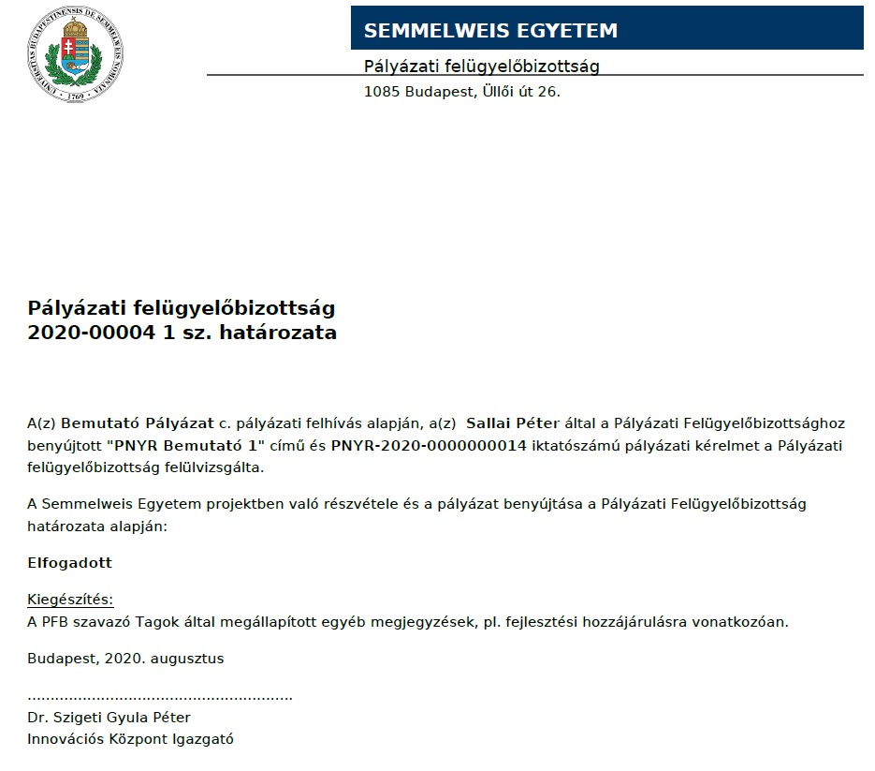
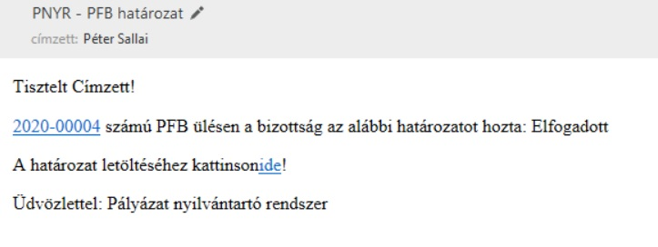
2. Pályázati Felügyelőbizottság (PFB) eljárása III.
PFB köteles pályázatok
A szavazás lezárása és automatikus határozat generálás

Slide 21

3. Státusz változás
Az adott Támogatóhoz benyújtott pályázat, támogatási kérelem elbírálását követően, a döntésnek megfelelően, a PNYR 2.0-ban rögzített pályázat státusza is megváltozik.
A megvalósítás alatt álló projekt életciklusainak változásai a PNYR 2.0-ban nyomon követhetőek.
Beállítható státuszok:
1. Nem támogatott
2. Támogatott, a pályázat projekt szakaszba lép
  Megvalósítás alatt
  Fenntartás alatt (ha releváns)
  Lezárult

Slide 22
Köszönöm megtisztelő figyelmüket!
Elérhetőségeink:
Web: https://semmelweis.hu/innovacio/palyazat/
Email: project@semmelweis-univ.hu
PNYR: http://pnyr.semmelweis.hu/login

